Slide 1
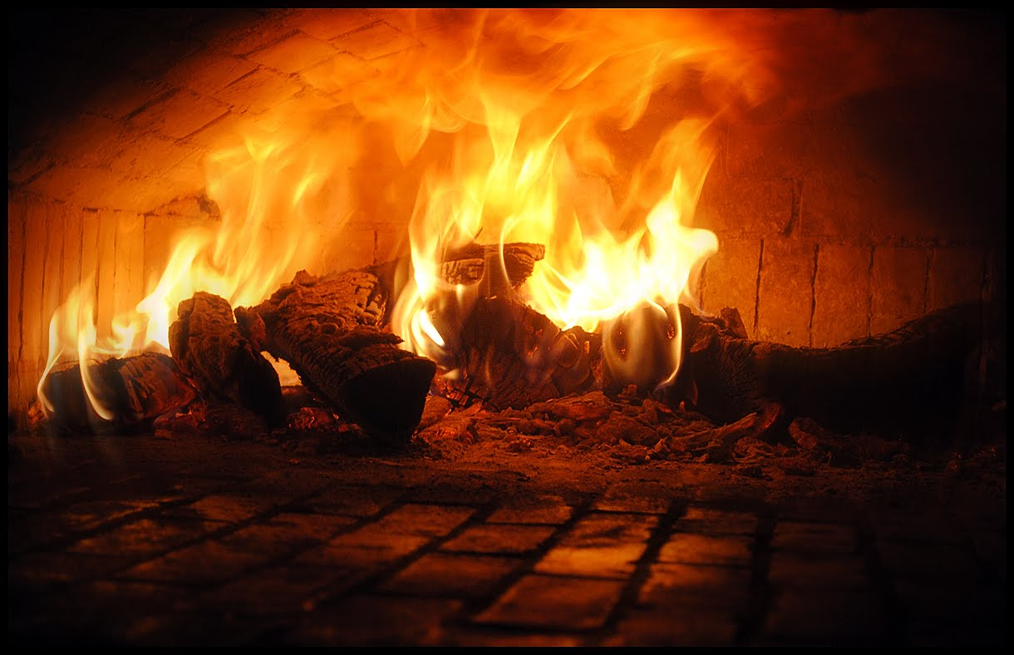
Ezechiel 25-28
Cuptorul lui Dumnezeu,
sterilizator pentru vindecarea lui Israel

Slide 2
Ezechiel 1-24
Ezechiel 25-32
Ezechiel 33-39
Israel pedepsit
7 popoare pedepsite
Israel recuperat
25.1-7 Amon
25.8-11 Moab
25.12-14 Edom
25.15-17 Filistia
26-28.1-19 Tir
28.20-26 Sidon
29-32 Egipt

Slide 3
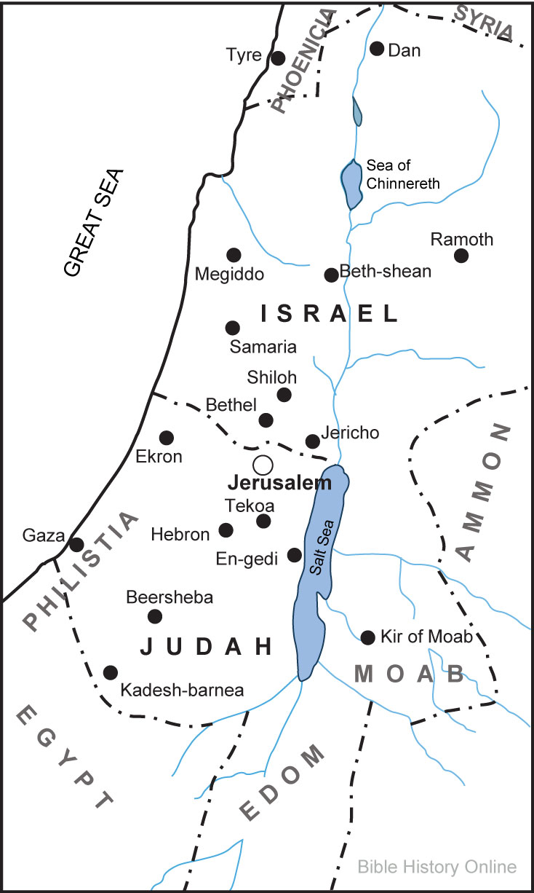
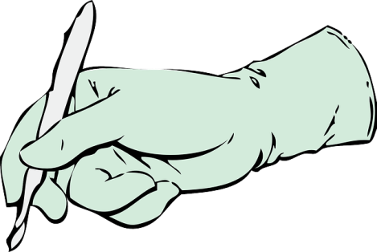
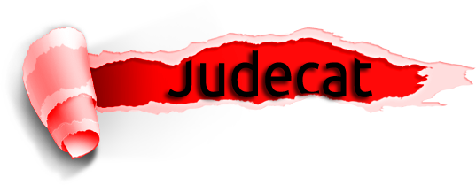
Tratament postoperatoriu asupra popoarelor
Pentru că…
25.1-7 Amonul
S-a bucurat de căderea Templului și de exilarea poporului lui Iuda
25.8-11 Moabul
S-a bucurat de decăderea morală a lui Israel și ieșirea de sub protecția lui Dumnezeu și nu l-a recunoscut pe Israel ca popor ales.
25.12-14 Edomul
A profitat de căderea lui Iuda și a căutat să îi ocupe teritoriile.
25.15-17 Filistia
A profitat , ca și Edomul , de căderea lui Iuda.
…de aceea…vor ști că Eu sunt Domnul!

Slide 4
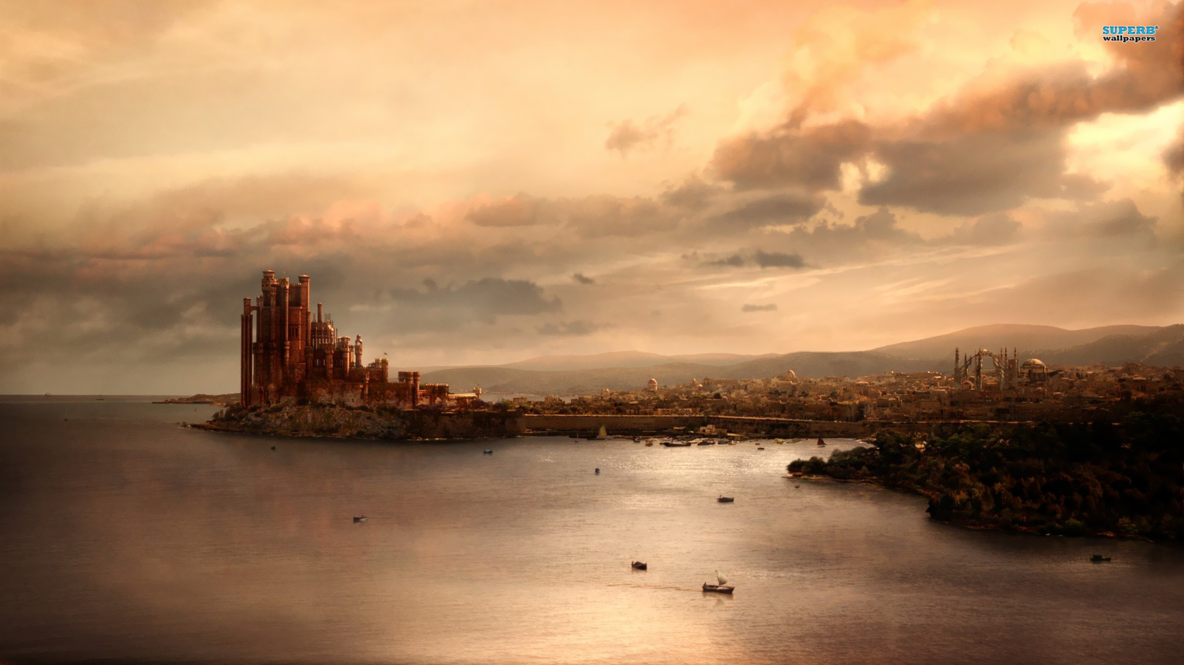
Cetatea Tir – un cancer fără leac
Cap. 26 – anunțarea judecății
Pentru că…
”Ha! Ha! Este zdrobită poarta popoarelor! Și se întoarce la mine! Mă voi îmbogăți, căci el a rămas pustiu!” (vs. 2)
…de aceea…
586-573(571) Invazia lui Nebucadnețar (13;15 ani de asediu) – doar cetatea continentală este distrusă
Voi aduce împotriva ta multe neamuri. Și astfel vei ști că eu sunt Domnul!
332 – Invazia lui Alexandru Macedon (7 luni de asediu) – ultima redută insulară a Tirului este distrusă
Vs. 7-14
149-146 – Catargina (fiica Tirului, 814 î.C.), provincie feniciană din nordul Africii este distrusă definitiv de romani după un asediu de aprox. 3 ani.
Efectul devastator în mijlocul popoarelor după căderea Tirului
Vs. 14-18
Ștergerea definitivă din istorie a Tirului – ”…te voi coborî împreună cu cei care se coboară în groapă, […] ca să nu te mai scoli în țara celor vii.”
Vs. 18-21
Și vor ști astfel că Eu sunt Domnul.

Slide 5
Cetatea Tir – un cancer fără leac
Cap. 27 – mândria Tirului și decăderea lui
Pentru că…
”Tu ziceai: Eu sunt de o desăvârșită frumusețe!...”
Vs. 3
[ Dumnezeu recunoaște frumusețea cetății Tirului ]
“Prietenii” Tirului: Senir, Liban, Basan, Chitim, Egipt, Elișa, Sidon, Arvad, Ghebal, Persia, Lud, Put, Tars, Iavan, Tubal, Meșec, Togarma, Dedan, Siria, Iuda, Israel, Damasc, Helbon, Vedan, Uzal, Arabia, Chedar, Seba, Raema, Haran, Caneh, Eden, Asiria, Chilmad, …
…Erai în culmea bogăției și slavei, în inima mărilor! (vs25b)
Vs. 4-26a
…de aceea…
Bogățiile tale…și toată mulțimea care este în mijlocul tău se vor prăbuși în inima mărilor, în ziua căderii tale. (vs27)
Vs. 26b-36

Slide 6
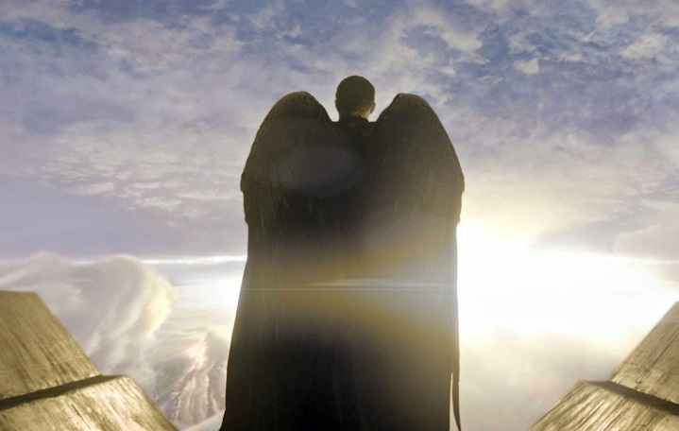
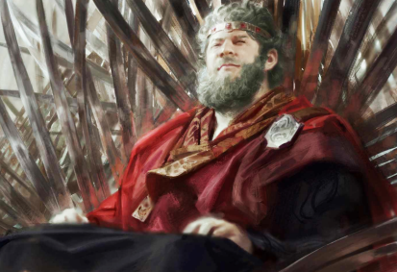
Cetatea Tir – un cancer fără leac
Cap. 28 – judecata Împăratului Tirului și a cetății Sidonului
Originile frumuseții desăvârșite
…Erai plin de înțelepciune și desăvârșit în frumusețe.
Pentru că…
Vs. 11-15
”Pentru că ți s-a îngâmfat inima din pricina frumuseții tale și ți-ai stricat înțelepciunea cu strălucirea ta.
…de aceea…de aceea…de aceea…
Vs. 16a;17a;18a
Te arunc de pe muntele lui Dumnezeu pe pământ, te nimicesc, scot un foc nimicitor în mijlocul tău și te prefac în cenușă și pământ, înaintea tuturor celor ce te privesc.
Vs. 16-19
Pentru că…
”Pentru că ți s-a îngâmfat inima și ai zis: Eu sunt Dumnezeu și șed pe scaunul de domnie a lui Dumnezeu în mijlocul mării.”…
Vs. 2
Dumnezeu deconspiră sursa îndumnezeirii
…Prin bogățiile tale inima ți s-a îngâmfat foarte mult.
Vs. 3-5
…de aceea…
Te voi arunca în groapă și vei muri ca cei străpunși de lovituri, în mijlocul mărilor.
Vs. 6-10

Slide 7

Și toate popoarele vor ști că Eu sunt Domnul Dumnezeul lui Israel.

